Slide 1
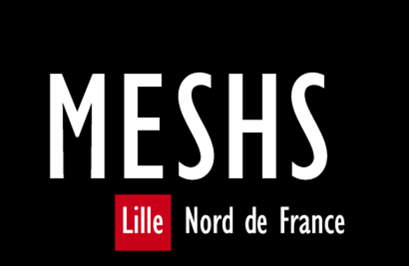
Acceptabilité et symbolique du port du masque : contraste selon les contextes sociaux et culturels
LILLIAD
Villeneuve d’Ascq
13 et 14 novembre 2023
Journées d’études
« Le masque sanitaire à l’époque du covid-19 : regards croisés en sciences humaines et sociales »
Philippe Chagnon (IE), Christophe Gibout (PU), et Florian Lebreton (MC)
Laboratoire TVES (ULR 4477) Université du littoral – Côte d’Opale
En collaboration avec :
Bernard Andrieu (PU, Université Paris Cité) et Stéphane Héas (MCF-HDR, Université Rennes 2)
pour leur participation à ce projet de recherche et à l’enquête engagée.
Financements :
Maison Européenne des Sciences de l’Homme et de la Société (MESHS) et le laboratoire TVES (ULR4477, Ulille - ULCO).

Slide 2
Plan de la présentation
Une enquête originale sur le port du masque en période de COVID-19 illustrée ici par 2 groupes de questions – le port et la symbolique - successivement présentées parmi celles abordées globalement par le collectif de chercheurs
Quelques éléments de compréhension sur la personnalisation et la symbolique générale du port du masque

Slide 3
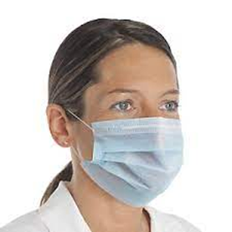
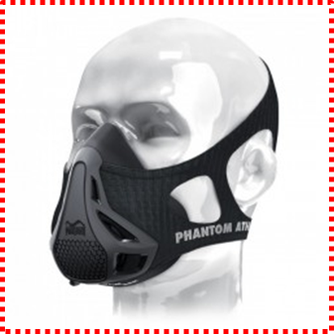
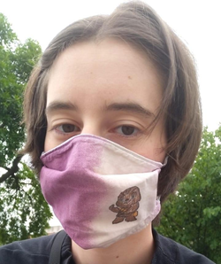
Une enquête originale sur le port du masque en période de COVID-19
Une enquête coordonnée par Florian Lebreton et cofinancée par la MESHS (appel à projets émergents) et le laboratoire TVES
Une enquête qui a mobilisé plusieurs chercheurs à l’ULCO, à Paris– Cité et à Rennes 2.
Des collaborations plus ponctuelles avec des collègues de Lyon 1 et du Centre de Recherche et d’Innovation de l’entreprise Décathlon.

Slide 4
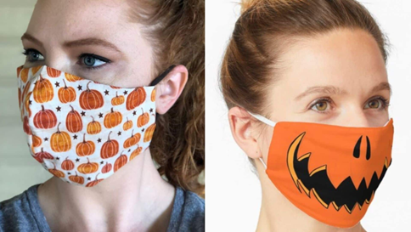
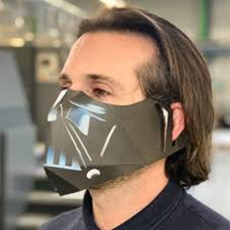
Une enquête originale et dense sur le port du masque en période de COVID-19
Une multitude de méthodes et d’outils mobilisés qui soulignent une volonté de mixer, non pas pour le plaisir de le faire mais au motif des avantages et intérêts a priori de chacun :
Prétests suivis d’un questionnaire en ligne (n=1271 répondants dont 666 exploités), entre le 18 juin 2020 et le 09 octobre 2020, présenté ici mis en relation avec des :
Entretiens compréhensifs avec des usagers, des concepteurs et des fabricants de masques (n= 12) / autoportraits masqués (n= 50) / journaux d’entraînement de sportifs en période de COVID-19 et d’obligation de port du masque / focus group avec des sportifs utilisant ou refusant le masque / observations des usages sportifs pendant les pratiques en période pandémique / revue de littérature normative sur le cadre juridique régissant le fonctionnement théorique des masques et les obligations contractuelles (Industriels + Ministères (sport, santé, industrie) + AFNOR) / revue de littérature scientifique internationale sur les usages sociaux du masque, dont les usages récréatifs / revue de littérature Grand Public en France sur les usages du masques, les normes, les obligations, les suggestions, les mobilisations picturales du masque pendant la période, etc.

Slide 5
Une 1ère enquête originale et dense sur le port du masque en période de COVID-19
Mobilisation d’une méthode mixte de recherche simultanée imbriquée où les éléments qualitatifs et photographiques sont venus s’articuler et enrichir l’analyse quantitative. Les données quantitatives sur le port du masque sont combinées à l’aide d’une analyse multivariée. Des réponses du talon et aux différentes questions (symbolique, personnalisation, valorisation etc.) sont associées. Puis une couche supplémentaire avec la surimposition des verbatims se surajoute et, enfin, une juxtaposition des images sur le gradient, mis en évidence par une ACM, enrichit l’analyse.
Un croisement entre des grilles théoriques et des modèles paradigmatiques différents pour lire les résultats et envisager une lecture plus aboutie et plus complexe des représentations symboliques du masque, dont le masque sportif, en période de COVID-19.
Une méthode mixte de recherche (Creswell & Clark, 2017) qui ne doit cependant pas être considérée comme un nouveau panoptique car comme le disait Vygotski (1999 : 167) « un œil qui verrait tout ne verrait rien » mais qui consiste plus simplement en une approche plurielle qui ne se contente pas d’additionner les résultats mais qui les articule pour organiser une lecture réitérée et renouvelée de l'objet/du terrain et les entrelace pour constituer un nouvel édifice et un apport scientifique nouveau en soi.
Composante quantitative
Tris à plat & tris croisés
ACM
Composante qualitative
Questions ouvertes
Composante image
Photographies
Commentaires

Slide 6
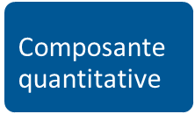
Quelques données factuelles, et sans doute un peu banales, issues des tris à plat et tris croisés
Le masque est un marqueur de différences sociales et culturelles. Dans les catégories sociales populaires il semble que globalement on porte moins le masque. D’abord parce que en acheter représente un coût non négligeable, surtout pour les familles nombreuses. Il y a aussi sans doute un scepticisme plus fort vis-à-vis de l’autorité et du discours savant.
Effet de niveau d’études : plus le diplôme est élevé, plus le masque apparait accepté (mais à nuancer chez une toute petite partie du personnel infirmier - « stratégie pour attraper le virus et déclencher une auto-immunité » - ainsi qu’aux Antilles-Guyane)
Les femmes portent davantage le masque que les hommes, mais elles ne le portent pas mieux (protection bouche et nez demeure largement lacunaire)
Les adolescents apparaissent plus disciplinés. Ils le justifient par le fait qu’ils peuvent se sentir émancipés et dire qu’ils ne sont, au moins sur ce point, plus des enfants…
Beaucoup de personnes âgées ne portent pas de masque sur le visage ; elles ont pourtant un discours très sécuritaires vis-à-vis de la pandémie mais elles rechignent souvent à porter un masque, au moins au début de la crise sanitaire. C’est un phénomène de ras-le-bol, après avoir eu un sentiment d’exclusion, d’être des personnes à risques à qui on intimait presque l’ordre de rester confinées… Il y a ainsi un effet de compensation.
Le masque est mieux porté dans certaines régions comme les Hauts-de-France ou le Grand-Est que dans le Grand-Ouest. Il est moins porté dans le Sud et dans les Antilles, probablement du fait de la chaleur qui y règne et à cause d’éléments circonstanciels ou sociétaux (effet « Raoult » à Marseille, rejet de la métropole et de la Capitale ici ou là, culture du scepticisme ou de la contestation vis-à-vis du médical et/ou de l’Etat, crise du chlordécone aux Antilles, importance de certains clusters en Alsace, etc.)

Slide 7
L’analyse quantitative à partir d’une ACM
Cette analyse prend en compte les réponses à 6 questions complémentaires relatives au port du masque pour construire l’espace factoriel :
« Etes-vous pour ou contre le port du masque dans le contexte de pandémie ? » (échelle ordinale 1-5)
« Depuis la pandémie, quelle place occupe le masque de protection ? » (échelle ordinale 1-5)
« Diriez-vous que vous êtes plus rigoureux dans le port du masque que les personnes de votre entourage ? » (échelle ordinale 1-5)
« En France le port du masque va se généraliser à l'avenir, êtes-vous d'accord avec affirmation ? » (échelle ordinale 1-5)
Je ne porte pas de masque à l’intérieur à partir de la question « Pour quels raisons portez-vous le masque chez vous ?» (modalité citée en 1er, en second, pas cité)
Je ne porte pas de masque à l’extérieur à partir de la question « Pour quels raisons portez-vous le masque à l’extérieur de chez vous ? » (modalité citée en 1er, en second, pas cité)

Slide 8
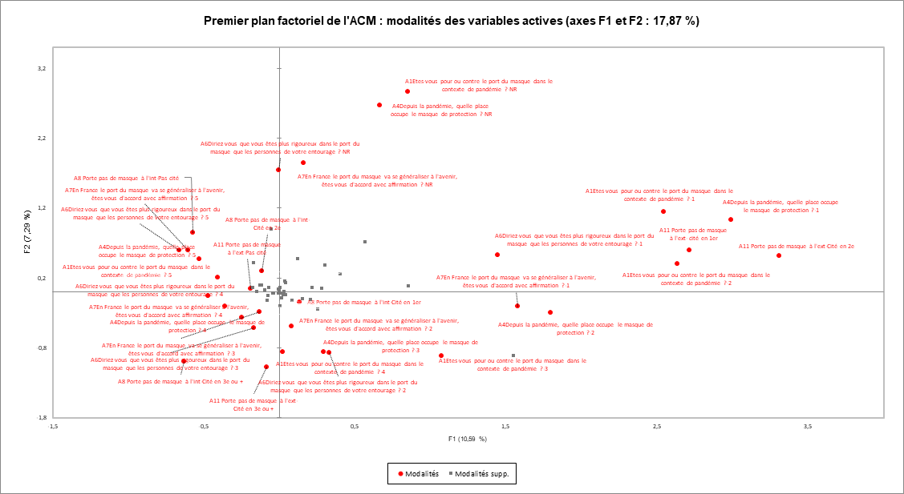
Les résultats de l’ACM montrent un premier axe factoriel qui met l’accent sur l’acceptation/acceptabilité du port du masque. Un grand nombre d’individus s’exprime bien sur ce facteur. C’est un gradient opposant à sa gauche l’acceptation/acceptabilité du port du masque et sur sa droite le refus, ou rejet, de celui-ci.

Slide 9
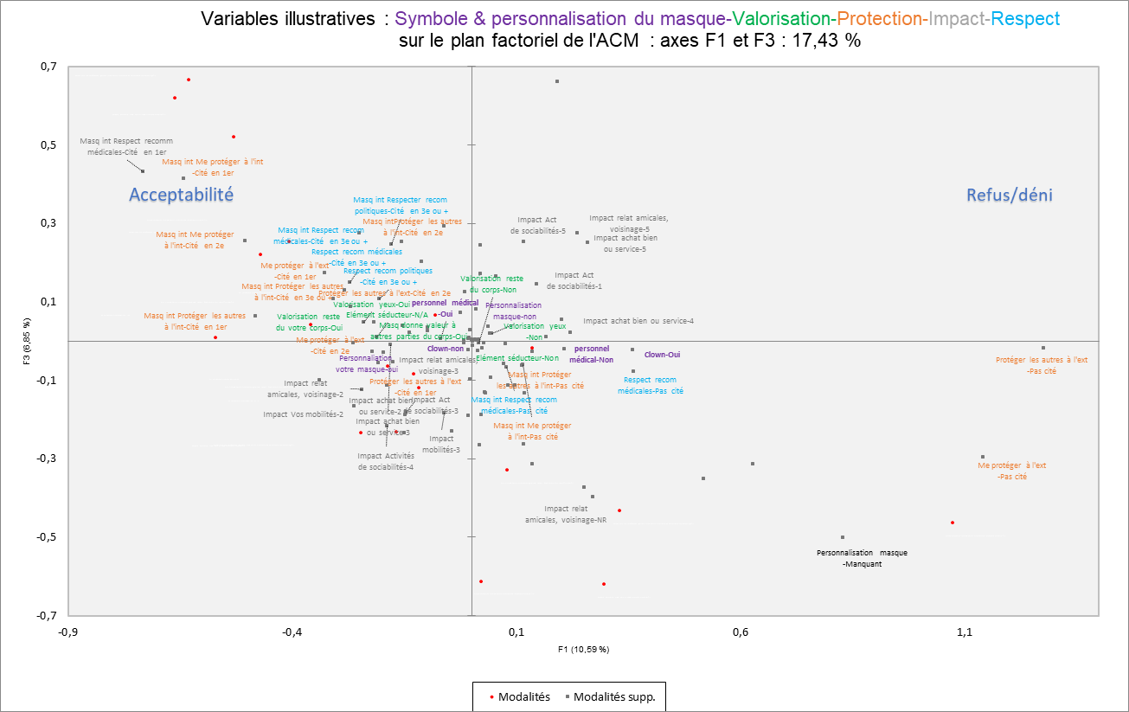
Les variables relatives au respect d’autrui (A), l’impact sociétal et la protection (A), à la symbolique (C10) et personnalisation du masque (B), la valorisation de soi (B), ont été associées en qualité de variables supplémentaires dans l’espace factoriel retenu. Elles conduisent ici à favoriser l’interprétation de l’axe factoriel étudié et relier l’acceptation/acceptabilité aux usages symboliques ou aux rapport aux autres.

Slide 10
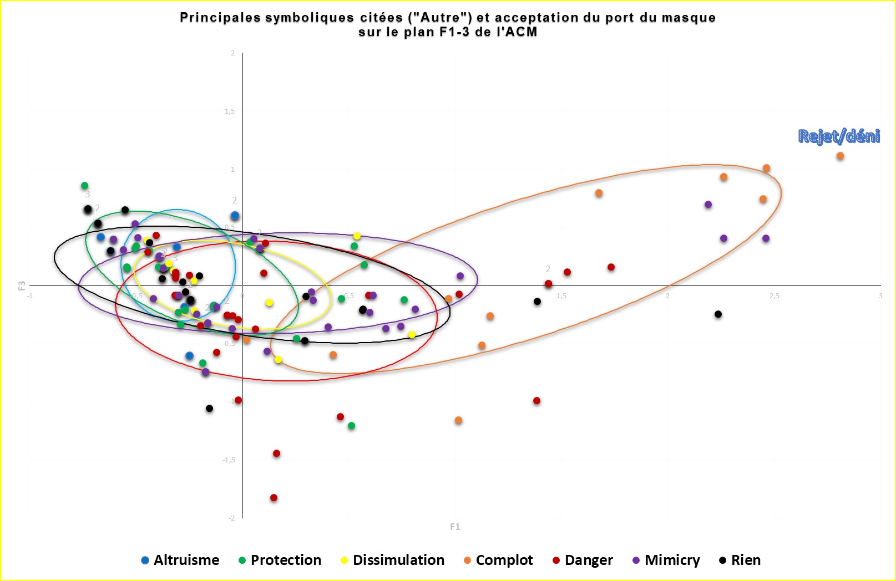
Zoom sur la symbolique : ellipses de distribution des répondants sur la question ouverte « Selon vous, qu’est-ce que symbolise le masque » ? à partir de la modalité autre
Composante quantitative & qualitative

Slide 11
Composante qualitative
Quelques éléments sur verbatims issues de questions ouvertes en rapport avec ce gradient.
Exemple : « que pensez-vous quand vous voyez une personne sans masque à l’extérieur de chez-vous ? »
Les personnes les plus favorables expriment une franche opposition vis-à-vis des personnes qui ne portent pas le masque. Des termes comme « irrespect », « irresponsable », « inconscience » ou encore « égoïste » ressortent avec insistance.
Une transition s’opère ensuite vers une forme de tolérance. Ainsi apparait des expressions plus nuancées : « elle a ses raisons », « parfois je peux comprendre », « je ne porte aucun jugement », « il fait ce qu’il veut ».
A l’opposé se retrouve l’idée de contrainte ; « trop contraignant », « ne voit pas l’utilité de le porter ». Ces idées sont relevées souvent par des personnes se disant seules. L’absence d’interrelations est plus marquées.
Ensuite viennent des remarques sur l’inutilité des masques et des gestes de protection associés. « Je n’y trouve aucun intérêt », « ça ne sert à rien de le porter».
Les plus opposés évoquent [le manque de]« la liberté ! » ou qualifie « d’insupportable » ce port du masque, ou déclarent « Je ne le porte que si c’est obligatoire », «chacun est libre de faire ce qu'il veux », « voilà une personne normale ! ».
D’autres questions peuvent être reprises telles que : « Précisez la nature de cet impact sur les contacts avec les autres dans vos activités marchandes » ; « En rapport avec le masque, comment envisagez-vous vos activités sociales dans un an ? » etc.

Slide 12
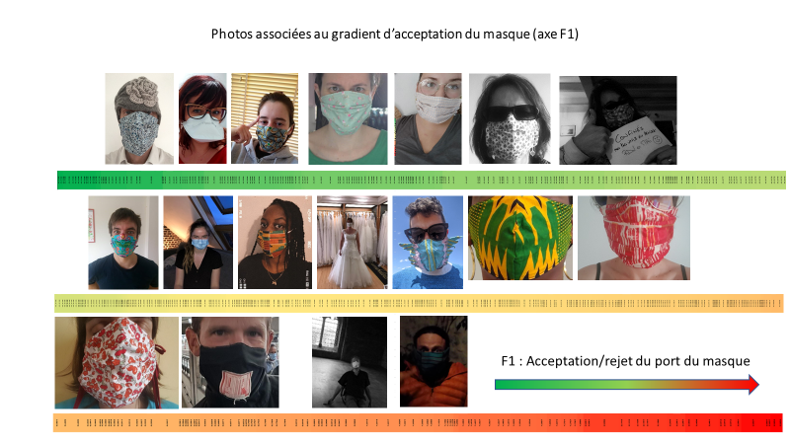
Une enquête qui dévoile ce que cache la personnalisation du masque et les symbolismes qui soustendent les choix
Composante image
En confrontant l’axe factoriel étudié aux photographies fournies par les personnes enquêtées, nous constatons très nettement un gradient de couleurs en rapport avec le degré d’acceptation sociale du masque.

Slide 13
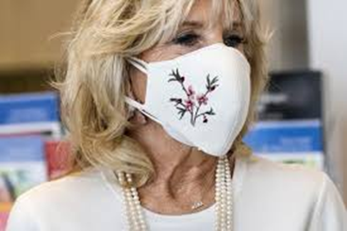
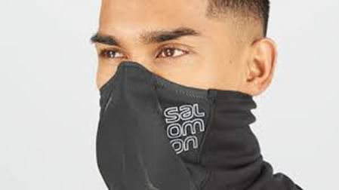
Personnalisation et Symbolique du masque
En croisant les cadres théoriques proposés par G. Simmel (1991), R. Caillois (1967) et C. Lévi-Strauss (1975) et en les confrontant à l’analyse de T. Rogel (2012) sur l’héroïsme, nous pouvons proposer une analyse plus aboutie de la symbolique qui nous est donnée à voir.
masques et mythes sont marqués de négativité dans la mesure où leur sens ne prend forme que pour autant qu’ils sont opposés à d’autres masques ou à d’autres mythologies, de telle sorte que ce qui est exclu ici est pris en charge ailleurs. Ce qui se charge de négativité symbolique au sein d’un groupe social devient, a contrario, porteur de positivité symbolique pour un autre groupe social.
Plus le discours des individus enquêtés est en accord avec le discours médical demandant le port du masque, plus les individus portent un masque avec des coloris clairs, sans que ce soit nécessairement un masque médical ou FFP2 car ils étaient très peu disponibles au moment de l’enquête.
Les personnes plus dubitatives ou perplexes quant à l’efficacité totale de la protection mais néanmoins dans une logique d’acceptation ont davantage recours à des masques de fabrication personnelle ou artisanale et privilégient les motifs végétaux, géométriques ou les références à la pop culture. Les couleurs sont moins claires et surtout les masques sont moins uniformes.
Les personnes beaucoup plus insurgées contre le port du masque ou qui vivent ce port sur un mode de la contrainte sociale - politique, policière et/ou médicale - ont, pour leur part un recours presque systématique au masque sombre (noir, bleu marine, anthracite, rouge sanguin, etc.).

Slide 14
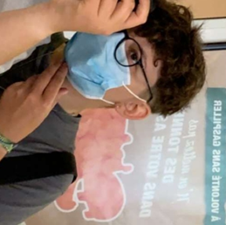
Symbolique générale du masque
Dans l’inspiration de R. Barthes (Mythologies, 1957), nous avons considéré le masque comme une forme de « langage volé » qui articule son propre « texte » à son environnement sociétal et le charge alors d’une valeur supplémentaire. Il devient un « objet du monde [qui] peut passer d’une existence fermée, muette, à un état oral, ouvert à l’appropriation de la société » (p. 216)
Dans ce cadre, le masque apparait comme un élément largement caractéristique d’une culture de l’ambivalence même si cela doit être nuancé pour les individus positionnés aux 2 extrêmes de l’espace figuré par l’analyse statistique qui, de façon peu surprenante, sont tellement radicaux que leur propos est beaucoup plus rarement nuancé. Comme l’a encore démontré G. Simmel (1991) dans sa « digression sur la parure », cette dernière est le complément et l’équivalent fonctionnel du secret : se cacher dans un cas, se montrer dans l’autre, parfois les deux à la fois comme dans le cas du masque de carnaval (S. Mulot, 2003).
R. Caillois (1967 : 136) développe que « l’action des masques est censée revigorer, rajeunir, ressusciter à la fois la nature et la société ». Nous retrouvons dans cette catégorie le rapport au masque chirurgical et la façon dont, tout particulièrement chez les adeptes du masque et ceux qui ont peu de réticence – voire de l’entrain – à le porter, il se pare de vertus.

Slide 15
Conclusion
Des résultats qui sont aussi à interpréter au regard de la période d’enquête (05/2020 à 10/2020 : pénurie de masques chirurgicaux et dits FFP2) et seraient probablement partiellement différents aujourd’hui, notamment parce que sur cette période, de par la pénurie des masques, les personnes ont fait preuve de créativités.
Derrière son apparente banalité et son appartenance à la vie de tous les jours en situation pandémique, le port du masque met en lumière des enjeux liés à la culture, à la corporéité, à l’identité individuelle et collective, ou encore à la relation à soi et à autrui.
En effet, il peut nous éclairer davantage sur la pandémie comme partie prenante de ces « phénomènes sociaux « totaux » [au sein desquels] s’expriment à la fois et d’un coup toutes sortes d’institutions : religieuses, juridiques et morales – et celles-ci politiques et familiales en même temps ; économiques et celles-ci supposent des formes particulières de la production et de la consommation, ou plutôt de la prestation et de la distribution ; sans compter les phénomènes esthétiques auxquels aboutissent ces faits et les phénomènes morphologiques que manifestent ces institutions » (Mauss, 1930 : 147).

Slide 16
Merci de votre attention et dans l’attente de vos questions ou commentaires
Contacts :
Christophe.Gibout@univ-littoral.fr
Philippe.Chagnon@univ-littoral.fr
Florian.Lebreton@univ-littoral.fr

